Slide 1
肖木匠
2019
品牌简介：成立于2012年，坚持打造以国礼、国博、国家非遗为经营导向。
现已在广州开设四间连锁直营店，一间艺术馆，一间艺术客栈，
遍布广州各顶级繁华商业路段，会员近万人。

Slide 2
国家级非物质文化遗产
National Intangible Cultural Heritage
即： 国家级非物质文化遗产名录是经中华人民共和国
国务院批准，由文化部确定并公布的非物质文化
遗产名录。其中列入了国家级非物质文化遗产都
是国家最宝贵的精神财富

Slide 3
国家级非物质文化遗产
陈扬龙
中国工艺美术大师，国家级非物质文化遗产“醴陵釉下彩”传承人，他曾多次担任国家用瓷的设计，其作品并在《世界陶瓷艺术家作品精集》，《中国陶瓷全集》,《中国工艺美术珍集》等发表介绍，有大量作品被列为国家礼品瓷，并被中南海紫光阁，中国工艺美术馆，中国国家博物馆等收藏。
孔家钧窑
“中国钧瓷名窑”，由中国工艺美术大师、国家级非物质文化遗产钧瓷技艺传承人 孔相卿主理，《丰尊》、《伟人尊》、《国泰鼎》、《小口瓶》、《国色天香》、《四海升平》、《祥龙瓶》、《佛光普照》、《鼎盛华夏》等等作品多次入选国礼、荣获国家大奖，或被国家级博物馆收藏。
南通沈绣
又名仿真绣，美术绣，汉族优秀的民族传统工艺之一，是在苏绣基础上发展起来的刺绣艺术，在绣艺上沈寿独创了仿真绣，首用旋针来表现人物的肌理，运用丰富多彩的丝线调和色调，展示绣线的自然光泽，使沈绣的作品色彩调柔和自然，透气，栩栩如生。在2007年3月被列为第一批江苏省非物质文化遗产名录，2008年被入选第二批国家级非物质文化遗产名录。

Slide 4
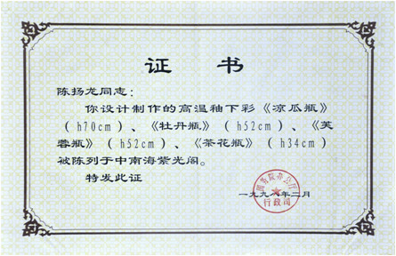
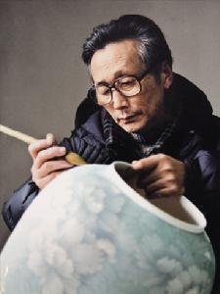
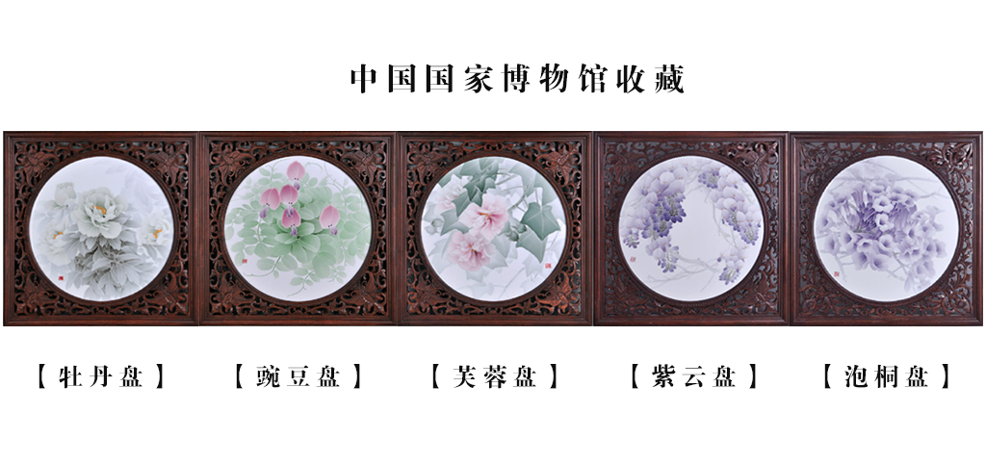
国家级非遗珍品展示
陈扬龙
1998年 《牡丹》瓶、《芙蓉》瓶、《凉瓜》瓶、《茶花》瓶被
选入中南海紫光阁陈列并收藏
2006年 《牡丹杯》、《牡丹笔筒》、《牡丹花插》、《国色天
香》、《春色满园》被国务院收藏且陈列
2006年 《春色满园》被中国美术馆收藏
2008年 《国色天香》瓶被中国历史博物馆收藏
2008年 《菖兰》瓶在中国传统工艺美术精品大展上获得金奖
2008年 《菖兰》瓶在第九届中国工艺美术大师作品暨国际艺术
精品博览会上获得2008"天工艺苑---百花杯"中国工艺
美术精品奖金奖
2009年 《清风曲》被首都博物馆收藏
中国工艺美术大师、
薄施淡染艺术创始人、
国家级非物质文化遗产代表性传承人
釉下彩瓷是我国一种传统的陶瓷装饰艺术，其历史悠久，早在中唐时期，湖南长沙铜官窑首创了高温釉下彩绘的技术。醴陵釉下五彩瓷烧制技艺是长沙窑的基础上发展起来的，并首创釉下五彩瓷，从而闻名世界，其釉色晶莹淡雅，别具特色，开创了陶瓷装饰新的一页。2008年，醴陵釉下五彩瓷烧制技艺入选我国第二批国家级非物质文化遗产保护名录。

Slide 5
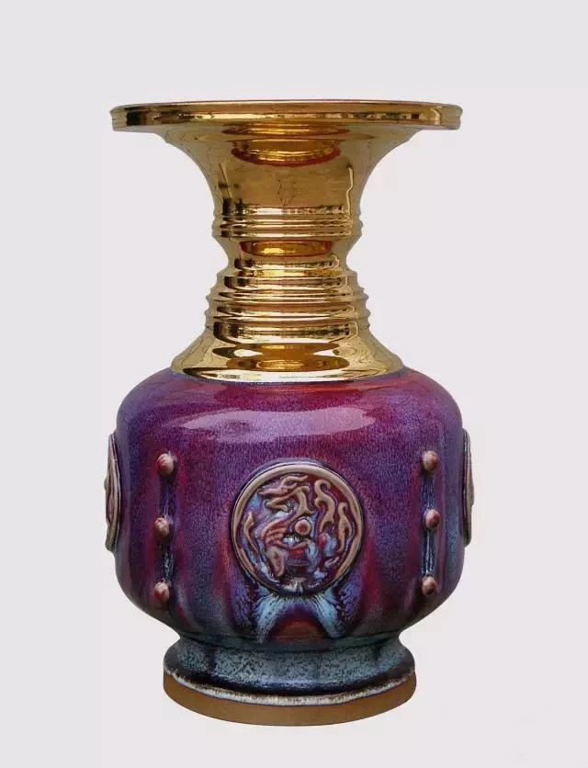
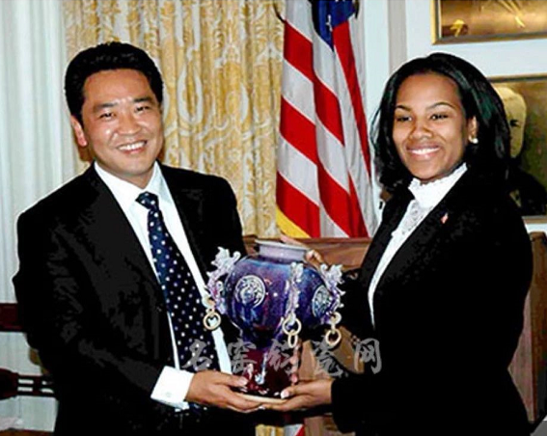
国家级非遗珍品展示
钧瓷
此外，孔相卿大师作品多次被毛主席纪念堂、国家博物馆、中国美术馆、联合国总部等权威文化艺术机构作为国宝珍藏，开创当代钧瓷艺术无数的先河和纪录，是当之无愧的中国钧瓷第一人！
四十年的匠心坚守，孔相卿取得的艺术成就举世瞩目。作品屡次荣获国内外各大奖项，并多次作为国礼，赠送给各国领导人。2013年和2018年，连续当选第六届、第七届中国工艺美术大师评委，被称为“大师中的大师”。
纵有家财万贯 不如钧瓷一片
孔家钧窑是“中国钧瓷名窑”，1987年成立于河南省神垕镇，2002年被省政府首批认定为“河南名牌”，2006年认定为“河南省著名商标”、“河南省守合同重信用企业”，作品“伟人尊”、“国泰鼎”、“丰尊” 、“小口瓶”被中国国家博物馆收藏，《伟人尊》、挂盘《国色天香》入选人民美术出版社出版的九年级《美术》教科书；作品《四海升平》代表中国文化精髓的国礼由联合国总部收藏，2007年和2008年分别被河南省文化厅授予“河南省文化产业示范基地”、“河南省十佳民营文化企业”、“河南省文物复仿制基地” , 2012年8月，被文化部授予“国家文化产业示范基地”。

Slide 6
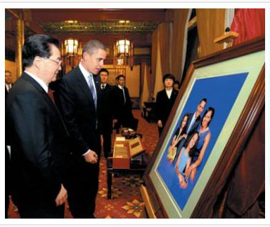
国家级非遗珍品展示
沈绣
又名仿真绣，美术绣，
汉族优秀的民族传统工艺之一。
是以沈寿(女，苏州吴县人)命名的苏州刺绣流派，代表传统苏绣的最高水平。它是在苏绣基础上发展起来的刺绣艺术，在绣艺上沈寿独创了仿真绣，首用旋针来表现人物的肌理，运用丰富多彩的丝线调和色调，展示绣线的自然光泽，使沈绣的作品色彩调柔和自然，透气，栩栩如生。
沈绣在2007年3月被列为第一批江苏省非物质文化遗产名录，2008年被入选第二批国家级非物质文化遗产名录。
沈绣，是以沈寿命名的刺绣流派，代表传统“苏绣”的最高水平。它是在苏绣基础上发展起来的刺绣艺术，在绣艺上沈寿独创了仿真绣，首用旋针来表现人物的肌理，运用丰富多彩的丝线调和色调，展示绣线的自然光泽，使沈绣的作品色彩调柔和自然，透气，栩栩如生。
沈绣也称仿真绣，由清末民初刺绣大师沈寿创立，2008年被列入首批国家级非物质文化遗产扩展项目录。
沈绣，也称仿真绣，是苏绣的一个分支，由中国刺绣艺术大师沈寿独创，以人物绣见长。目前仿真绣已被列为全国非物质文化遗产保护项目，高级美术工艺师张蕾为此项目的传承人。
沈绣吸收了油画艺术的用光用色，结合中国传统刺绣技艺，绣线采用天然蚕丝经过特殊的染练工艺而成，其技艺要求极高，非一般绣工所能为，绣制时间长，必须精通刺绣工艺有绘画基础的艺人才能绣制。

Slide 7
国礼
national present
即： 以国家元首、政府首脑或以国家和国家政府名义
互赠的礼品，均可称为国礼。

Slide 8
国礼
紫玉金砂
2017年5月，“紫玉金砂"品牌紫砂茶具被选为“一带一路”国际合作高峰论坛圆桌峰会专用茶具，服务30个国家领导人和联合国、世界银行、国际货币基金组织负责人；国礼紫玉金砂或赠予了英国前首相布莱尔，或被联合国收藏，或走进人民大会堂、中南海被用于重大国务活动。
南通沈绣
2009年11月，南通沈寿艺术馆绘制的沈绣《奥巴马总统全家福》，由时任国家主席胡锦涛赠送给来华访问的美国总统奥巴马，这件国礼得到了双方领导人的一致好评；莫斯科时间22日晚，克里姆林宫洋溢着热烈友好的氛围，中俄两国元首互换国礼。随着红布拉开，习主席所赠国礼——国家级非物质文化遗产沈绣精品《普京总统肖像》呈现在众人面前。

Slide 9
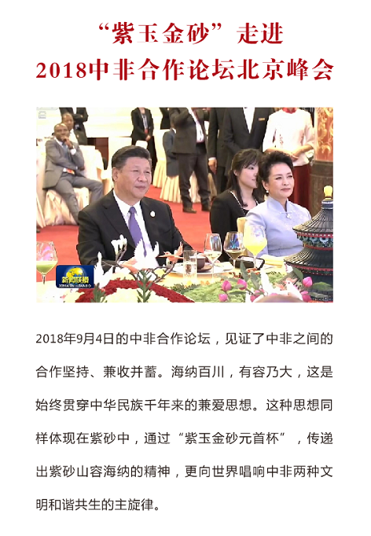
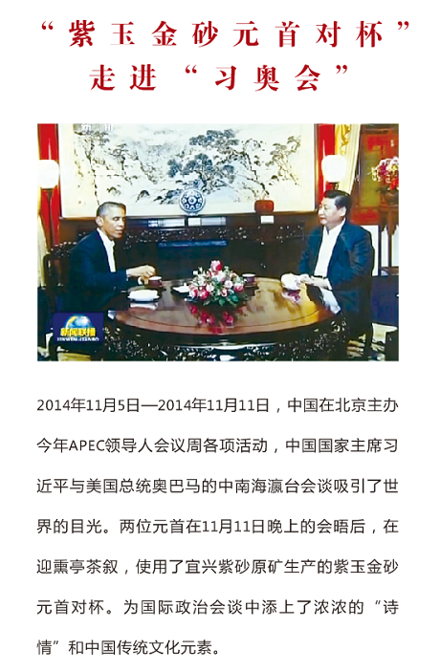
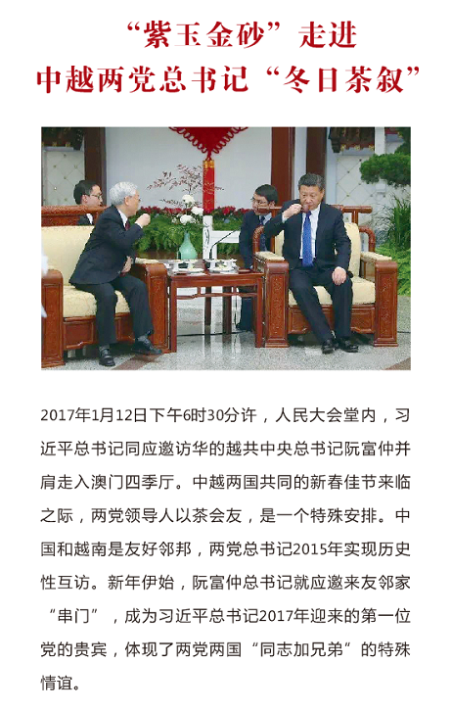
国礼珍品展示
紫玉金砂
联合清华美院、北京大学、中国《雕塑》杂志社和国内各领域知名艺术家及学者，设计创作出的优秀的紫砂茶具，它们或赠予了英国前首相布莱尔，或被联合国收藏，或走进人民大会堂、中南海被用于重大国务活动。
2017年5月，“紫玉金砂”品牌紫砂茶具被选为“一带一路”国际合作高峰论坛圆桌峰会专用茶具，服务30个国家领导人和联合国、世界银行、国际货币基金组织负责人。

Slide 10
国礼珍品展示
沈绣
又名仿真绣，美术绣，
汉族优秀的民族传统工艺之一。
是以沈寿(女，苏州吴县人)命名的苏州刺绣流派，代表传统苏绣的最高水平。它是在苏绣基础上发展起来的刺绣艺术，在绣艺上沈寿独创了仿真绣，首用旋针来表现人物的肌理，运用丰富多彩的丝线调和色调，展示绣线的自然光泽，使沈绣的作品色彩调柔和自然，透气，栩栩如生。
沈绣在2007年3月被列为第一批江苏省非物质文化遗产名录，2008年被入选第二批国家级非物质文化遗产名录。
沈绣，是以沈寿命名的刺绣流派，代表传统“苏绣”的最高水平。它是在苏绣基础上发展起来的刺绣艺术，在绣艺上沈寿独创了仿真绣，首用旋针来表现人物的肌理，运用丰富多彩的丝线调和色调，展示绣线的自然光泽，使沈绣的作品色彩调柔和自然，透气，栩栩如生。
沈绣也称仿真绣，由清末民初刺绣大师沈寿创立，2008年被列入首批国家级非物质文化遗产扩展项目录。
沈绣，也称仿真绣，是苏绣的一个分支，由中国刺绣艺术大师沈寿独创，以人物绣见长。目前仿真绣已被列为全国非物质文化遗产保护项目，高级美术工艺师张蕾为此项目的传承人。
沈绣吸收了油画艺术的用光用色，结合中国传统刺绣技艺，绣线采用天然蚕丝经过特殊的染练工艺而成，其技艺要求极高，非一般绣工所能为，绣制时间长，必须精通刺绣工艺有绘画基础的艺人才能绣制。

Slide 11
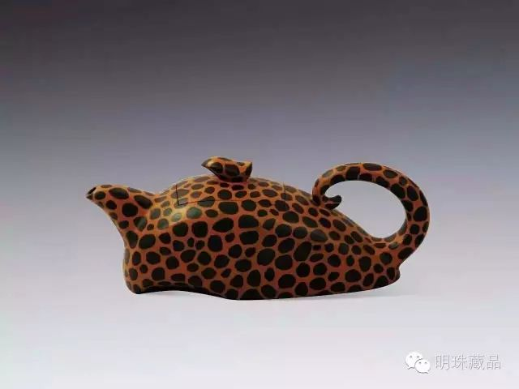
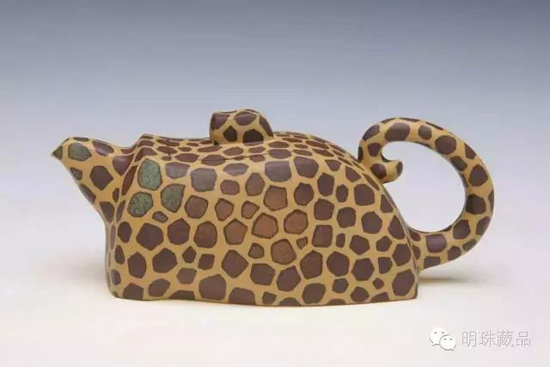
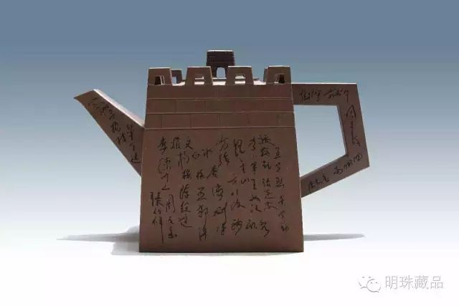
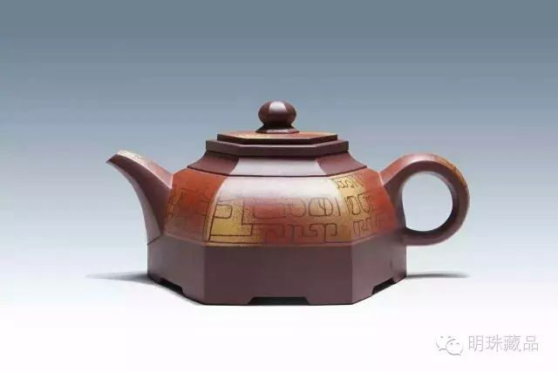
国礼珍品展示
葛军
中国工艺美术大师
中国陶瓷艺术大师
中国陶瓷设计艺术大师
中国工美行业艺术大师
1999年荣获第四届中国民间艺术节
金奖
2000年荣获第六届中国艺术节 金奖
2008年荣获联合国教科文组织国际
陶艺学会第43届国际陶艺大
会学术交流 优秀奖
2008年由上海工艺美术博物馆 收藏

Slide 12
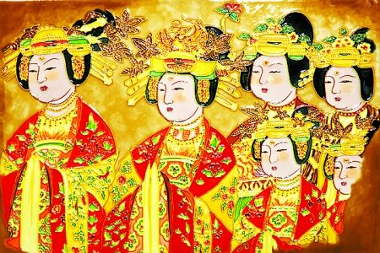
国礼珍品展示
洛阳三彩
郭爱和
三彩艺术大师郭爱和创作的三彩艺作品《唐韵》获【世界杰出手工艺品徽章】
是陶瓷史上的创举，
是中国历史文化之瑰宝。
郭爱和，1964年出生于古都洛阳，1986年毕业于洛阳师院艺术系，中国陶瓷艺术大师、中国陶瓷设计艺术大师、洛阳三彩艺术博物馆馆长。
“洛阳三彩艺术”把中国陶瓷文化的潜能和优势充分彰显出来，是中国陶瓷文化悠长历史发展过程中，经验、技术、审美等文化理念的结晶。
三彩大师郭爱和的作品《梯田》亮相于法国巴黎卢浮宫举行的第17届国际文化非遗展上
《梯田》获得“百花杯”中国工艺美术精品奖金奖,这是中国工艺美术界的最高荣耀

Slide 13
国博
National Museum of China
即： 国家博物馆，一座以历史与艺术为主、系统展示
中华民族悠久文化历史的综合性博物馆。集文物
征集、考古、收藏、研究、展示于一身，将系统
收藏反映中国古代、近现代、当代历史的珍贵文
物，展出中国最顶级的文物。

Slide 14
国博
陈利
醴陵釉下五彩瓷烧制技艺省级代表性传承人、陈扬龙大师长女。其作品《大富贵瓷板》《风细闻香》《山花烂漫》《蒲塘妙趣》等作品均被国家博物馆收藏并展出。
申彬
醴陵釉下五彩瓷烧制技艺市级代表性传承人、陈扬龙大师儿媳。其作品《蒲塘妙趣》《小神仙》《春华玉润》《福寿禄》等等作品，均被国家博物馆收藏并展出。
孔家钧窑
“孔相卿”孔子第七十四代后裔，中国工艺美术大师，河南省禹州市神垕镇人，中国收藏家最喜爱的陶瓷艺术大师，河南省陶玻协会副理事长，许昌市陶瓷业技术状元，孔家钧窑有限公司艺术总监、董事长。其作品《伟人尊》《国泰鼎》《丰尊》《小口瓶》被中国国家博物馆收藏，钧瓷作品《四海升平》被联合国总部永久收藏。

Slide 15
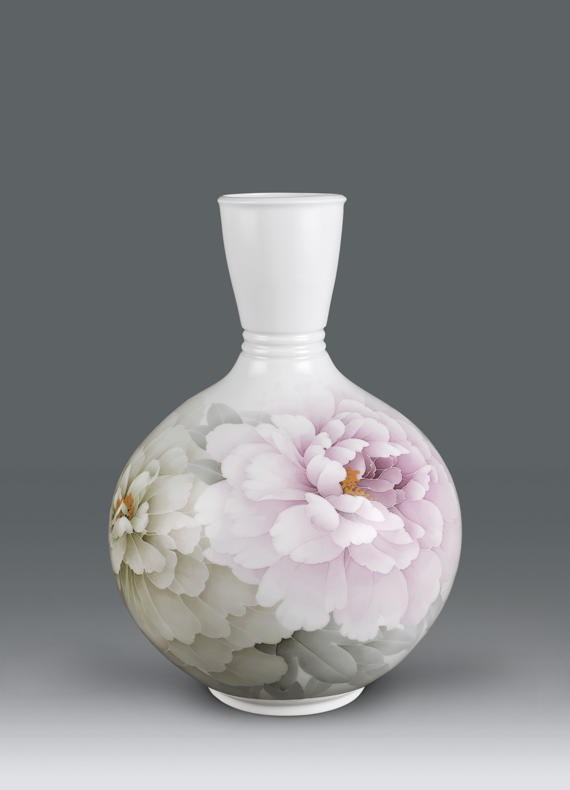
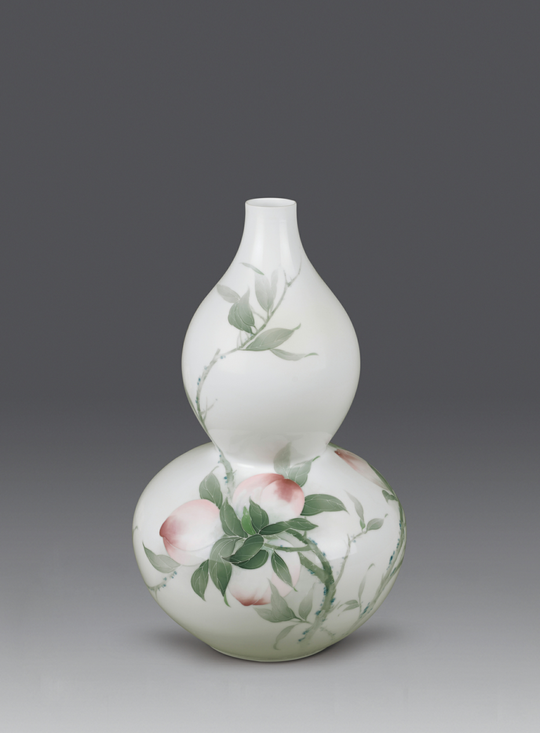
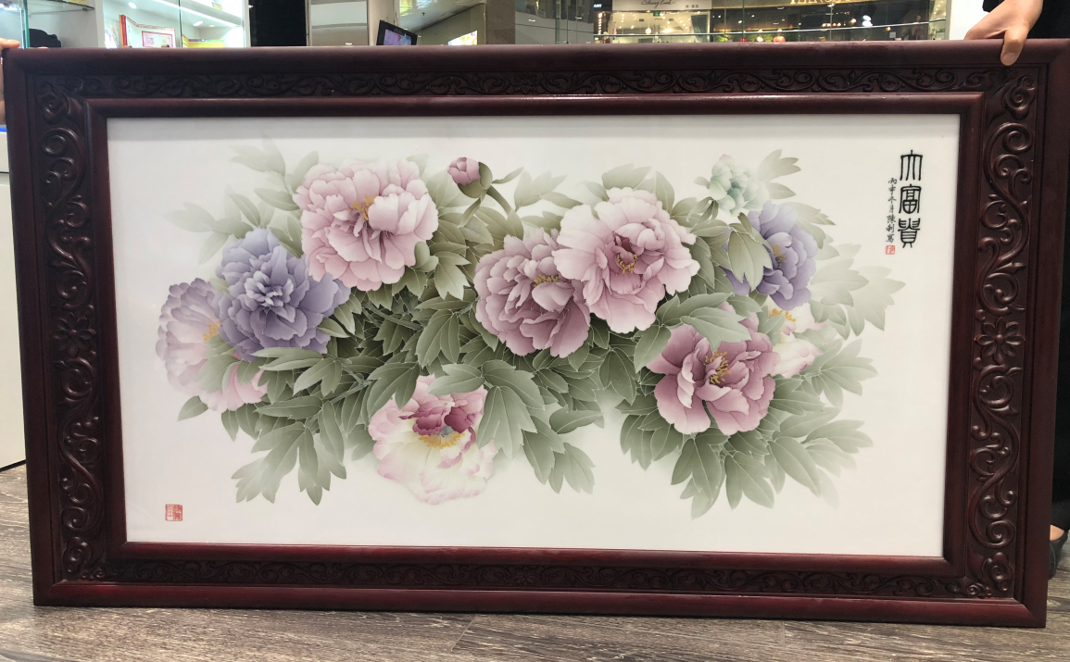
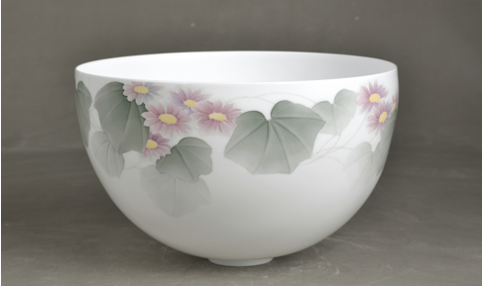
国博珍品展示
陈利
《万紫千红》陈利：
2016年作品被中国国家博物馆收藏
2017年作品在中国国家博物馆展出
《福寿禄》 申彬 ：
2017年9月作品在中国国家博物馆展出
《大富贵瓷板》 陈利：
中国国家博物馆展出
《薄胎瓜叶菊》 陈利：
中国国家博物馆展出
陈扬龙大师长女、
醴陵釉下五彩瓷烧制技艺
省级代表性传承人
申彬
陈扬龙大师儿媳、
醴陵釉下五彩瓷烧制技艺
市级代表性传承人

Slide 16
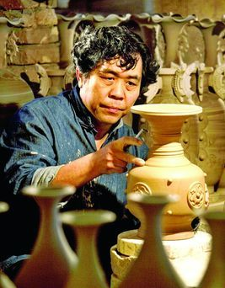
国博珍品展示
孔家钧瓷
孔相卿
创作的作品多次全国大赛及评比中获奖，作品《伟人尊》、《国泰鼎》、《丰尊》、《小口瓶》被中国国家博物馆收藏，《丰尊》被选为第三届中国--东盟博览会国礼，并代表中国工艺美术大师作品在中国国家博物馆展出，其中《伟人尊》又被北京毛主席纪念堂收藏并入选第五届中国工艺美术大师纪念邮票。
2006年12月，孔相卿由国家发改委等九部委报国务院批准授予"中国工艺美术大师"称号，2007年2月，中央电视台《乡土》栏目播出中国工艺美术大师孔相卿专题上下集，孔相卿创办的孔家钧窑有限公司，目前已成为中国最大的钧瓷文化艺术企业。
孔相卿曾多次在国内主要陶瓷刊物上发表过论著，1992年"钧釉形成机理"发表于《中国陶瓷》杂志，2001年"钧瓷八美"发表于《中国陶艺》杂志;2002年"灵气的凝聚"发表于《中国陶艺》杂志，在陶瓷业界产生了广泛的影响，其主要论文作为业界审美和钧瓷艺术指导标准。
1963年生，孔子第七十四代后裔，中国工艺美术大师，河南省禹州市神垕镇人，中国收藏家最喜爱的陶瓷艺术大师，河南省陶玻协会副理事长，许昌市陶瓷业技术状元，孔家钧窑有限公司艺术总监、董事长。
从事钧瓷艺术研究30多年，在钧瓷的釉色、工艺造型、烧成方式等方面均有重大技术突破，率先在钧瓷界带头发掘、规范钧瓷的制作工艺，经过研究、整理北宋钧瓷的传统工艺手法，论证釉色形成的理论依据，创立了提高钧瓷制作的工艺方法，一改建国以来钧瓷制作笨拙、单一的局面，真正体现出宋钧的艺术美。并培养大量专业技术人员，为钧瓷行业的振兴和产业化发展做出了重大贡献。

Slide 17
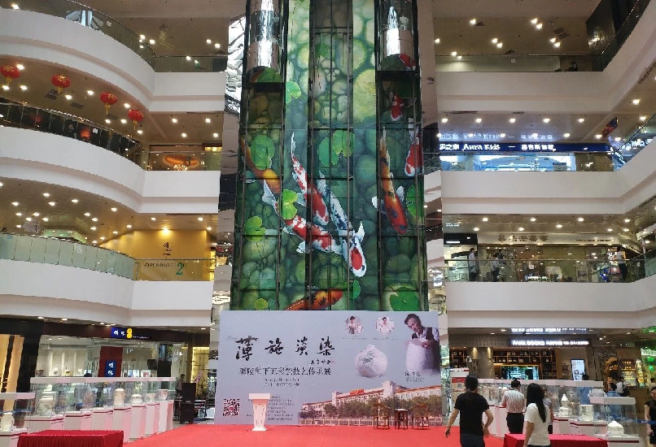
国家级非遗 -“薄施淡染”釉下五彩作品展

Slide 18
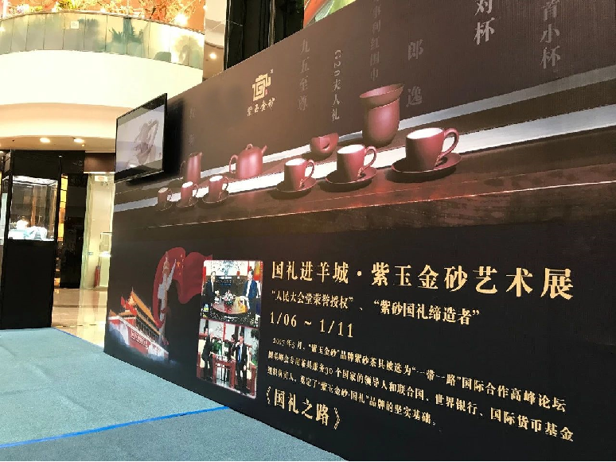
国礼进羊城 · 紫玉金砂艺术展

Slide 19
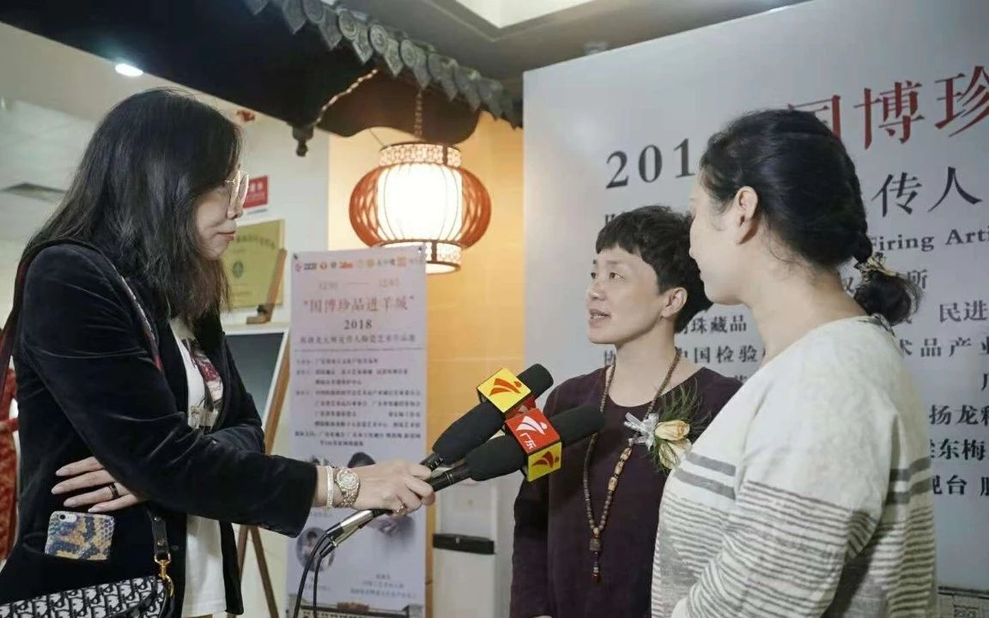
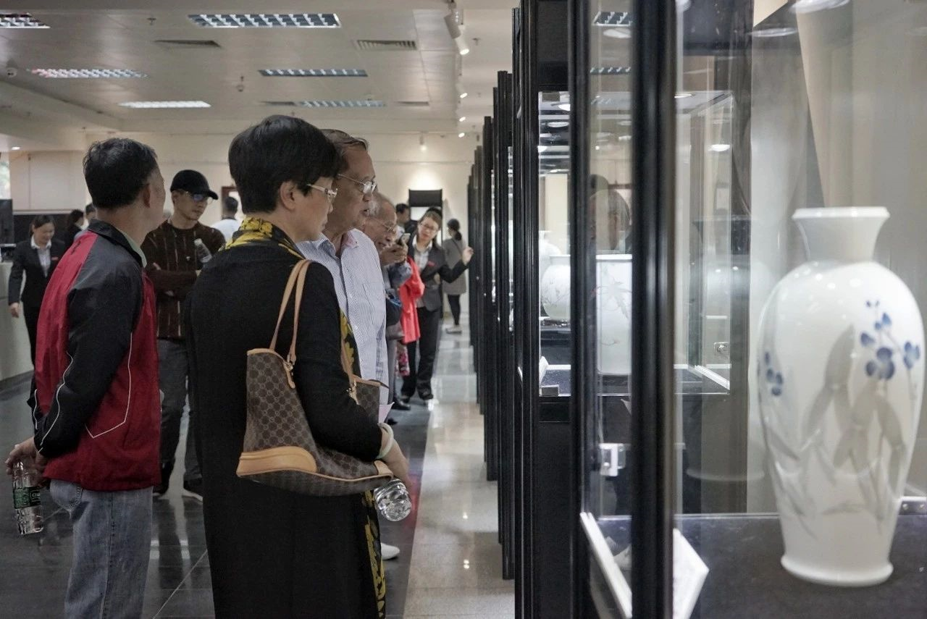
国博 - 陈扬龙大师及其传人陶瓷艺术作品展

Slide 20
我司和外交部礼品司，中国国家博物馆，文化部紧密合作，坚持打造以国礼、国博、国家级非遗为经营特色，在广东收藏界独树一帜，广受业界好评。
广州市肖木匠工艺品有限公司
FAX : 020-82002186
E-MAIL : 459535312@qq.com

Slide 21
谢谢观看

